Slide 1
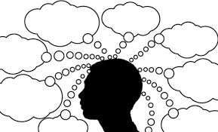
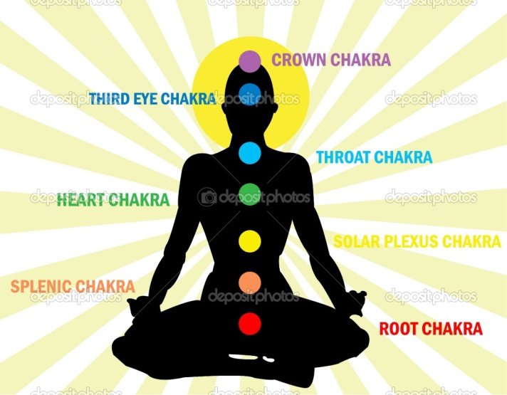
சித்தம் பற்றித் திருமூலரும் எட்மண்ட் கூசுரோவோம்
வாசு அரங்கநாதன்
பென்சில்வேனியாப் பல்கலைக்கழகம்

Slide 2
சொல்விளக்கங்கள் – இலக்கியங்கள் கூறுவன…
சித்தம் – உள்ளம், எண்ணம், மனது, உயிர், ஆத்மா, சிந்தனை…
சித்தி - தெளிவு, அறிவு, ஆன்மநிலை, அனுபவம், போகம், தேறல், துரியம் …
எண்சித்தி -- அஷ்டமாசித்தி [ aṣṭamācitti ] n aṣṭa-mā-citti . aṣṭan +. The eight supernatural powers attainable by Yōga, viz., அணிமா, மகிமா, கரிமா, லகிமா, பிராத்தி, பிராகாமியம், ஈசத்துவம், வசித்துவம். (சித்தர் வித்தைகள்)
சித்தர் – எண்சித்தியை அடைந்தோர் சித்தர் நிலை அடைவர்
1006. எய்தி வழிப்படில் எய்தா தனஇல்லை (மனதை உருக்கி வழிபடுதல்) எய்தி வழிப்படில் இந்திரன் செல்வமுன் எய்தி வழிப்படில் எண்சித்தி உண்டாகும் எய்தி வழிப்படில் எய்திடும் முத்தியே.
திருச்சிற்றம்பலம் – சிதம்பரம் – சித் – அம்பலம் (ஆனந்த நடனமாடும் அம்பலம்)
மனித சித்தம்

Slide 3
எண்சித்திகள்
அணிமா [ aṇimā ] n aṇimā . aṇimā. Supernatural power of becoming as small as an atom, atomization, one of aṣṭa-mā-citti, q.v.; அஷ்டமா சித்தியுள் ஒன்றாகிய அணுப்போலாகை.
பிராத்தி [ pirātti ] n pirātti . prāpti. 1. Reaching; obtaining; பேறு. 2. The supernatural power of obtaining everything, one of aṣṭāmā-citti, q.v.; அஷ்டமாசித்திகளுள் விரும்பியதை யடைத லாகிய பெரும்பேறு. (பிங்.) 3. Result, good or bad; பயன். (W.) 4. Lot, destiny; விதி.
மகிமா [ makimā ] n makimā . mahimā nom. sing. of mahiman. The supernatural power of increasing size at will, one of aṣṭamācitti, q.v.; அஷ்டமாசித்திகளுள் இஷ்டம்போல உருவத்தைப் பருக்கச் செய்யும் பேராற்றல். உள்ளும்புறனு நிறையும் பெருமைதனை யன்றோ மகிமா வென்னும் (திருவிளை. அட்டமா.
கரிமா [ karimā ] n karimā . garimā. nom. of gari man. The supernatural power of making oneself heavy at will, one of aṣṭa-mā-citti, q.v.; அஷ்டமாசித்திகளுள் ஒன்றாகிய மிகக்கனமாகை. (பிங்.).
லகிமா [ lakimā ] n lakimā . laghiman. The super natural power of levitation, one of aṣṭamā-citti, q.v.; அஷ்டமாசித்திகளுள் கனமற்றதாகும்
பிராகாமியம் [ pirākāmiyam ] n pirākāmiyam . prā kāmya. 1. Capacity to accomplish by will power anything desired, one of aṣṭamā-citti, q.v.; அஷ்டமாசித்தகளுள் விரும்பியவற்றை அடை யும் பெரும்பேறு. (திருவிளை. அட்டமா. 25.) 2. The power to have enjoyment with several women at a time; ஏககாலத்திற் பெண்கள் பல ரோடும் இன்பம் அனுபவிக்கும் ஆற்றல்.
ஈசத்துவம் [ īcattuvam ] n īcattuvam . īša-tva. Supremacy or superiority considered as a super natural power, one of aṣṭa-mā-citti, q.v.; அஷ்ட மாசித்திகளு ளொன்று. (திவா.)
வசி [ vaci ] n vaci . வசி-. 1. Fascination; வசியம். வசிசெய்யுன் றாமரைக்கண்ணும் (திவ். திரு வாய். 1, 3, 8). (திவா.) 2. That which fascinates; தன்வசஞ்செய்வது. காழியரனடிமா வசியே (தேவா. 151, 1). 3. Subjugation, submission; தாழ்ச்சி. (அக. நி.) 4. Convincing, assuring; தேற்றுகை. (அக. நி.) 5. Magic word; வசியவித்தைக்குரிய சொல். மாதர் மனைதொறும் . . . வசிபேசு மரனார் (தேவா. 18, 2). 6. See வசித்துவம். மணமலர் போ லெவரானும் வாஞ்சிக்கப்படுகை வசி (சிவதரு. சிவஞானயோ.
--சென்னைப் பல்கலைக்கழக லெக்ஸிகன்

Slide 4
1789 அவனும் அவனும் அவனை அறியார் அவனை அறியில் அறிவானும் இல்லை அவனும் அவனும் அவனை அறியில் அவனும் அவனும் அவனிவன் ஆமே. 12

Slide 5
2010 அணுவுள் அவனும் அவனுள் அணுவும் கணுஅற நின்ற கலப்பது உணரார் இணையிலி ஈசன் அவன்எங்கும் ஆகித் தணிவற நின்றான் சராசரம் தானே.

Slide 6
115.
பதி பசு பாசம் எனப்பகர் மூன்றில் பதியினைப் போல் பசு பாசம் அனாதி பதியினைச் சென்றணுகாப் பசு பாசம் பதியணுகில் பசு பாச நில்லாவே
Among the three – God soul and desire - of which they speak, Like God, the soul must be devoid of desire. The soul with desire does not reach God. Upon reaching God, the soul will shed its desire.

Slide 7
2290 மரத்தை மறைத்தது மாமத யானை மரத்தின் மறைந்தது மாமத யானை பரத்தை மறைத்தது பார்முதல் பூதம் பரத்தின் மறைந்தது பார்முதல் பூதமே.

Slide 8
2674
கோவணங் கும்படி கோவண மாகிப்பின்
நாவணங் கும்படி நந்தி அருள்செய்தான்
தேவணங் கோம்இனிச் சித்தம் தெளிந்தனம்
போய்வணங் கும்பொரு ளாயிருந் தோமே
Adored the Lord; exercised the Penance!
He responded to our prayer, bestowed His grace!
Restrained from seeking the celestials! Lightened are our senses!
We became a Phenomenon of worthy of being adored!

Slide 9
Phenomenology – Edmund Husserl
உலக நிகழ்வுகள்
Every Conscious experiencing is ‘Conscious of something’ (Bewusstesein Von Etwas; 25:144).
சித்தம்
சித்தம்
உலக நிகழ்வுகளோடு வெவ்வேறு இழைகளில் சித்தத்தின்
செயல்பாடுகள்
சித்தம்
சித்தம்
சித்தம்
சித்தம்
சித்தம்
சித்தம்

Slide 10
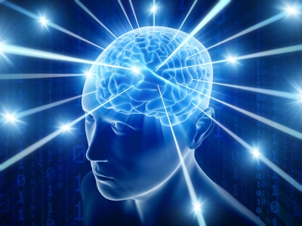
தெளிந்த நிலை
சித்தி
1823 உள்ளம் பெருங்கோயில் ஊனுடம்பு ஆலயம்
வள்ளற் பிரானார்க்கு வாய்கோ புரவாசல்
தெள்ளத் தெளிந்தார்க்குச் சீவன் சிவலிங்கம்
கள்ளப் புலன்ஐந்தும் காளா மணிவிளக்கே.
நுந்தாவிளக்கு

Slide 11
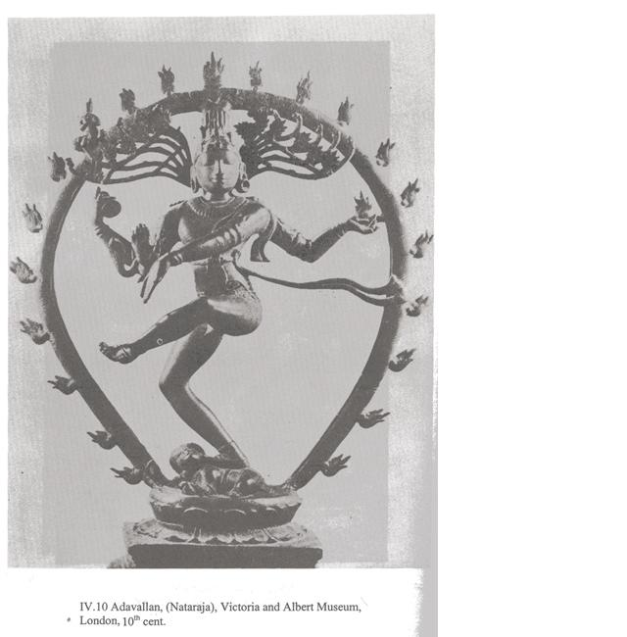
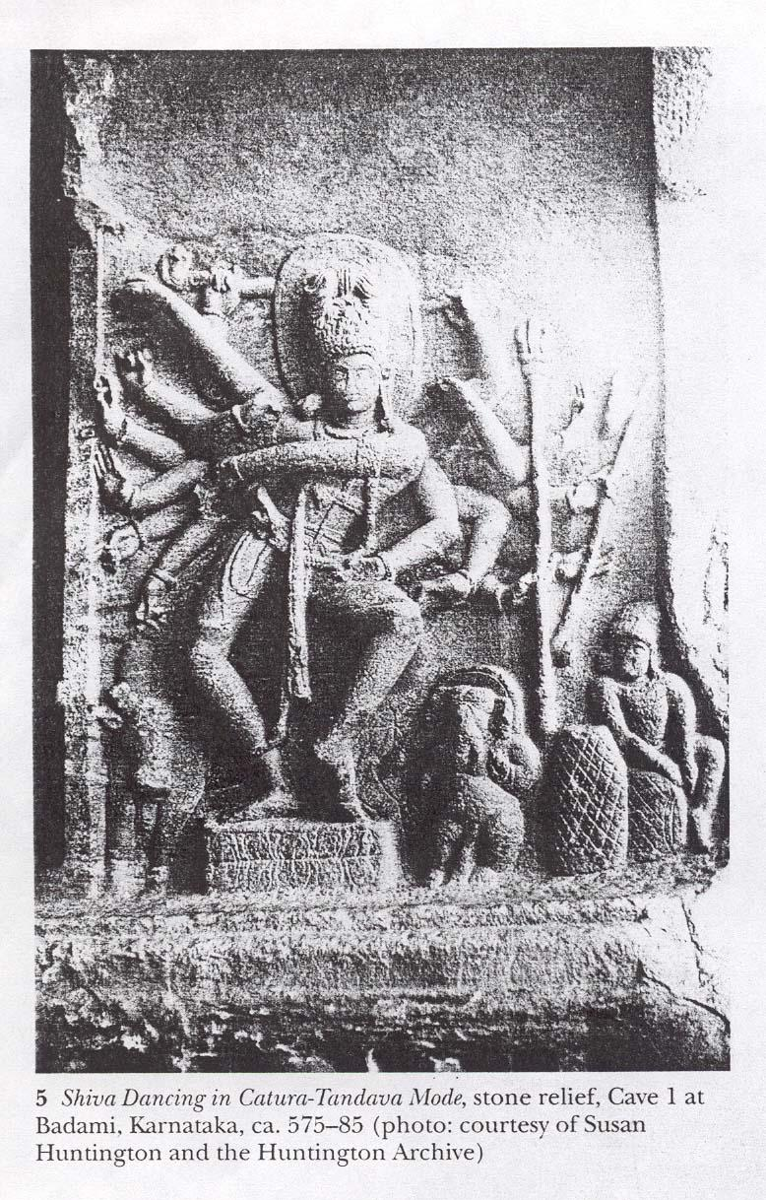
ஆனந்த தாண்டவ நடனம்
சதுர தாண்டவ நடனம்
திருமூலர்
எட்மண்ட் கூசுரோ
2011
மேவிய சீவன் வடிவது சொல்லிடில் கோவின் பயிரொன்று நூறுடன் கூறிட்டு மேவிய கூறது ஆயிரமானால் ஆவியின் கூறு நூறாயிரத்தொன்றாகுமே
2724

Slide 12
Consciousness is not the name for ‘psychic complexes’, for ‘contents’, fused together, for ‘bundles’ or streams or ‘sensations’ which, without sense in themselves, also can not lend any ‘sense’ to whatever mixture; சித்தம் என்பது சிக்கல் கொண்ட நூற்கண்டு இல்லை
It is rather through and through ‘consciousness’, the source of all reason and unreason, all legitimacy and illegitimacy, all reality and fiction, all value and disvalue, all deed and misdeed. Consciousness is therefore toto coelo different from what sensualism alone will see, from what in fact is irrational stuff without sense – but which is, of course, accessible to rationalization (Ideen I §86, pp.207-8; Hua 3/1:176).
சித்தம் என்பது உலகவாழ்வில் சித்தி பெற நம்மை
பல இழைகளில் இணைக்கும் எண்ணங்களின்
உயிர்ப்பேழை

Slide 13
Chidambara Rahasyam
Tirumantiram: 2840
Form, He has none; He becomes all the Forms.
Cosmic Egg, He has none; He is the Cosmic Egg.
Him, the elusive Lord without a Form,
Impossible for anyone to reach,
Without His essence - the karu.
உருவன்றி யேநின்று உருவம் புணர்க்கும் கருவன்றி யேநின்று தான்கரு வாகும் அருவன்றி யேநின்ற மாயப் பிரானைக் குருவன்றி யாவர்க்கும் கூடஒண் ணாதே.

Slide 14
சித்தம் [ cittam ] n cittam . siddha. 1. That which is established or attained; பெறப்பட்ட முடிபு. 2. Certainty; திண்ணம். திருவற மெய்துதல் சித்தம் (மணி. 1, 85). 3. That which is ready; ஆயத்தமானது. 4. An ancient Šaiva scripture in Sanskrit, one of 28 civākamam, q.v.; சிவாகமத்துளொன்று. (சைவச. பொது. 335, உரை.) 5. (Astron.) A division of time, one of 27 yōkam, q.v.; யோகம் இருபத்தேழனுள் ஒன்று. (விதான. பஞ்சாங்க. 24.) 6. Māyā, as the cause of the world of phenomenon; மூலப்பகுதி. சித்தத்து மானென்றுரைத்த புத்தி வெளிப்பட்டு (மணி. 27,

Slide 15
துரியம் [ turiyam ] n turiyam . turya. 1. The fourth; நான்காவது. 2. (Šaiva.) The fourth state of the soul in which it is in the navel with the pirāṇaṉ, and is cognizant of itself alone; ஆன்மா உந்திப் பிரதேசத்தில் பிராணனோடு இலயித்து நிற்கத் தன்னையே விஷயீகரிக்கும் நான்காம் ஆன்மநிலை. (சி. போ. பா. 4, 3, பக். 278, புதுப்.) 3. (Yōga.) Highest state of Yōga in which one attains entire quiescence; யோகியர் தன்மயமாய் நிற்கும் உயர்நிலை. பாவனைதீர் துரியமதி னிளைப்பு நீங்கி (ஞானவா. முழு. 26). 4. (Jaina.) The fourth of captapaṅki, q.v.; சப்தபங்கியில் நான்காவது. ஓர் சொற் சொலாமையைத் துரியங் காட்டும் (மேருமந். 79).

Slide 16
தேறல் [ tēṟal ] n tēṟal . தேறு-. 1. [T. tēra, M. tēṟal.] Clearness; தெளிவு. (பிங்.) 2. Pure, clarified toddy; தெளிந்த கள். தேக்கட் டேறல் (புறநா. 115). 3. Honey; தேன். மலர்த்தேற லூற லின் (தேவா. 94, 3). Clarified juice; சாரம். ஆனெயைக் கரும்பினின் றேறலை (திருவாச. 5, 38).

Slide 17
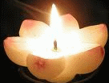
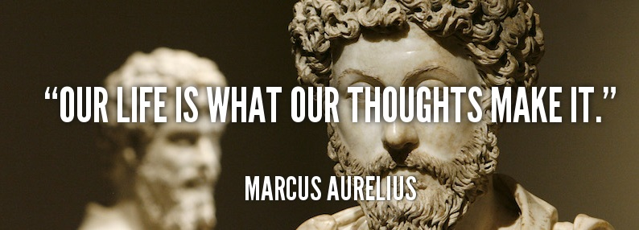
உள்ளம் அறிவோம் தெளிவு பெறுவோம்!
சித்தம் அறிவோம் சித்தி பெறுவோம்!
நன்றி!

